Slide 1
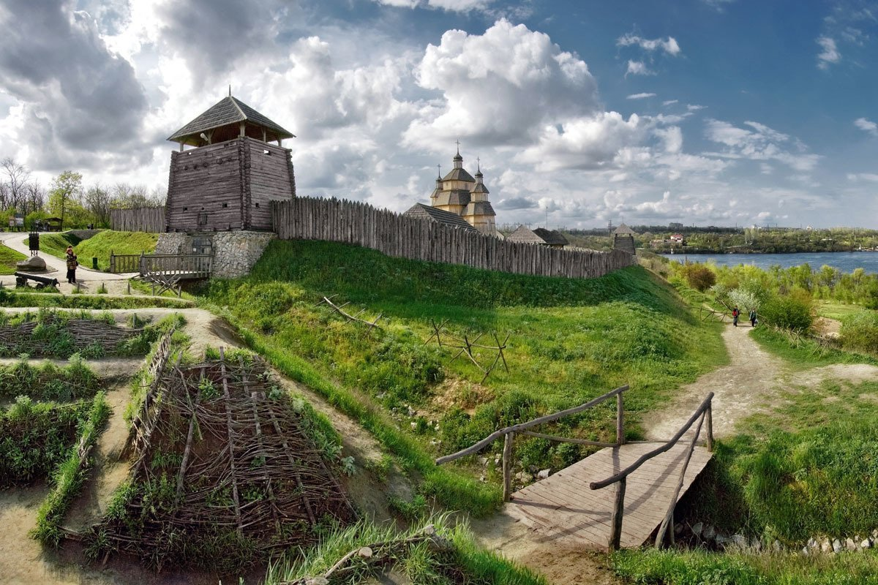
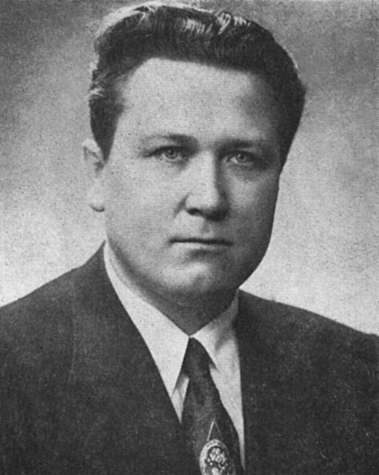
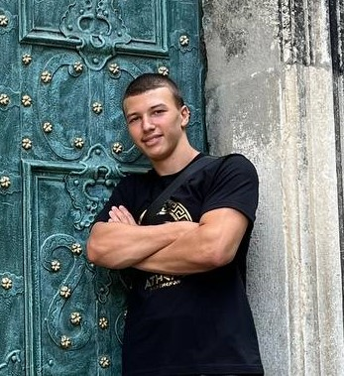

Іван Манило – справжній соборник Півдня
Автор: Бачурський Олександр Юрійович, учень 10 класу Запорізької гімназії №93 Запорізької міської ради Запорізької області.
Керівник: Сафонова Оксана Миколаївна, вчитель української мови та літератури Запорізької гімназії №93 Запорізької міської ради Запорізької області.
Запорізьке територіальне відділення МАН України, м. Запоріжжя.

Slide 2
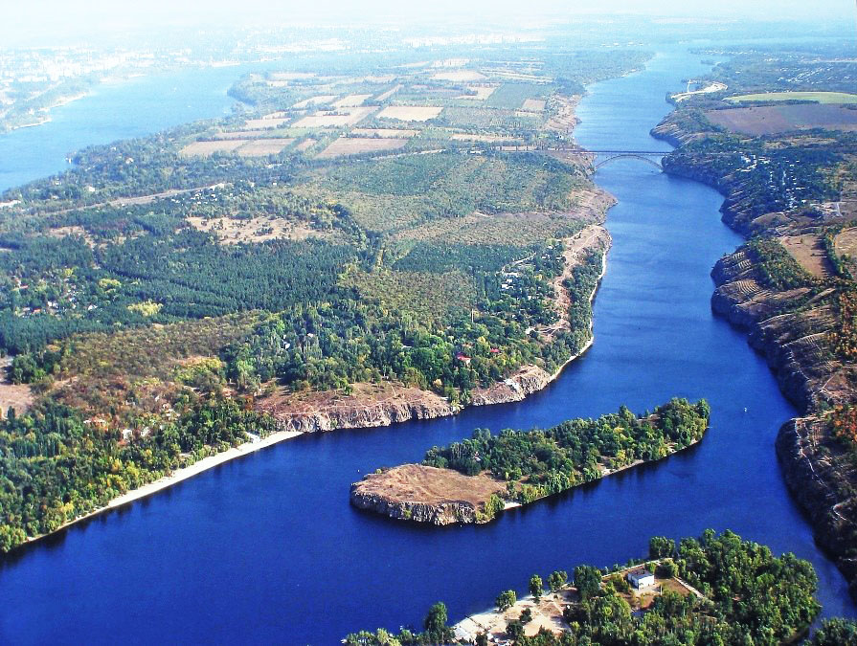

Завдання:
1) Знайти та проаналізувати якомога більше архівних документів, загальнодоступної інформації, свідчень краян, творів, листів та висловлювань письменника.
2) Структурувати матеріал, скомпонувавши елементи біографії Івана Манила, нариси про місця його перебування в різні періоди та особисте ставлення до автора до нього.
3) Поширити проєкт серед щонайширших кіл поціновувачів та однодумців. Заохотити до вивчення істинної культури та історії Запорізького краю.
Берег… Бережечок… Милий бережок…
Скільки протоптав я голубих стежок…
Скільки я книжок про тебе прочитав
У гаях веселих між пахких отав!
Бережечок… Берег… Рідний бережок…
Скільки я про тебе написав байок
І поезій мужніх, гострих епіграм!...
Я тебе нікому, Дніпре, не віддам!
Мета: дослідити життєвий та творчий шлях маловідомого запорізького письменника Івана Манила. Створити структурований продукт, що дозволить швидко й вичерпно ознайомитися з величчю його особистості. Довести, що зросійщення Півдня та Сходу є винятково штучним явищем.
Поштовхом до дослідження було цілковите осяяння та захоплення творчістю Івана Манила. Його думки та твори випереджали час і проявляли справдешнє обличчя й настрої тодішніх запоріжців. Завдяки цим байкам та віршам укотре переконуєшся, що Схід і Захід повік були разом.

Slide 3
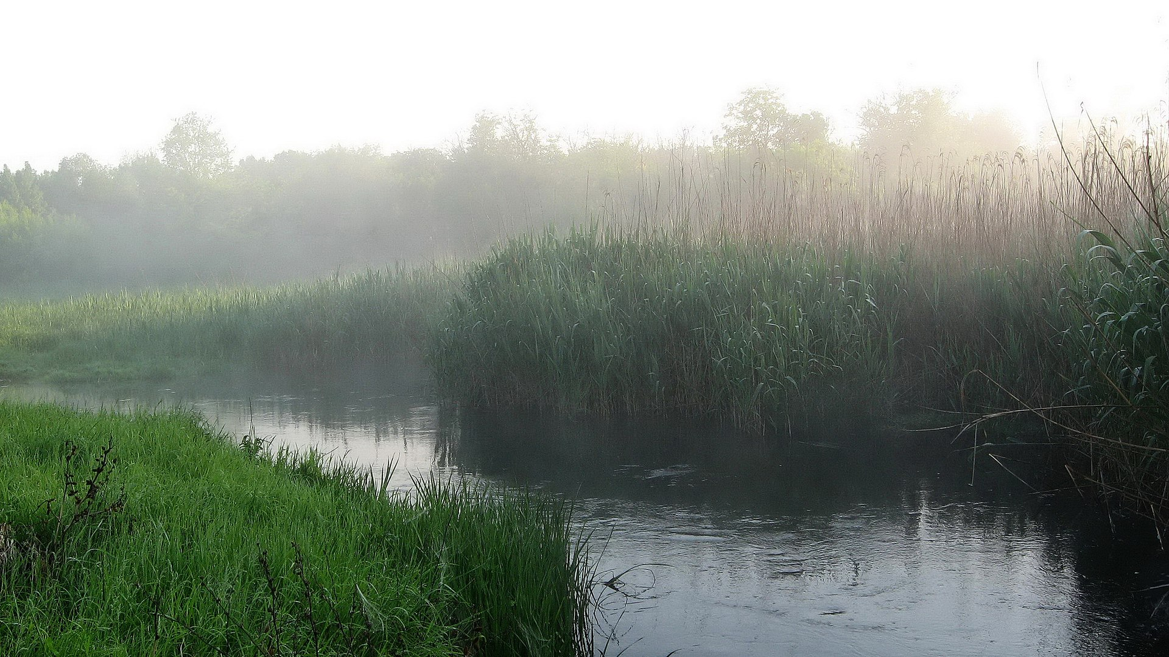
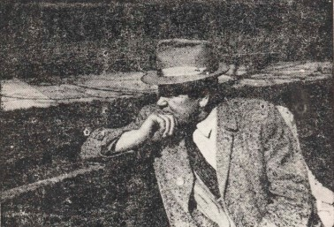
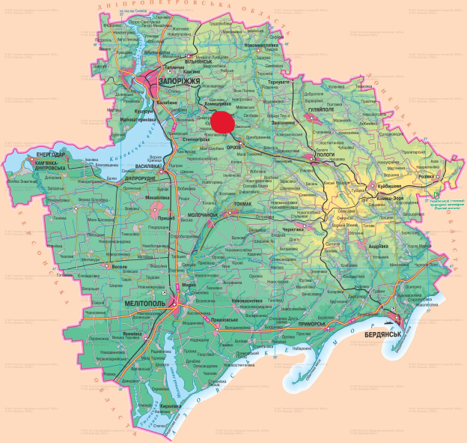
Іван Манило народився 14 березня 1918 року в селі Юрківка Пологівського району сучасної Запорізької області. Зараз, як і століття тому, це село перебуває неподалік від лінії зіткнення і бореться з одвічним ворогом.
Юрко тут перший поселивсь,
І Січі Запорізької козак...
За Кінкою не раз він з турком бивсь,
Поганець скуштував і шаблю і кулак...
Сім'я Юрка росла із року-в-рік.
Юрко - чолатий чоловік.
До нього люду приїжджало
По хліб, по мед, по славне сало...
Шуміли роки - мов ріка.
— Поїдемо в Юрківку— до Юрка! —
Вже так казали часто козаки.
І їхали. Поганці, мов вовки,
Ховалися в байраках і тернах,
Шаблюки ж побратимів — блиск і жах.
Завжди, завжди хоробрий був той рід!
Село Юрківка — Запоріжжя плід!
Я із Юрківки, де Оріхів
Шумить піснями вдалині,
Де зорі падають на стріхи,
Немов троянди осяйні.
Де люд привітний, працьовитий
Горить в роботі до зорі,
Де Кінка, золотом залита,
Сповняє щедро ятері.

Slide 4
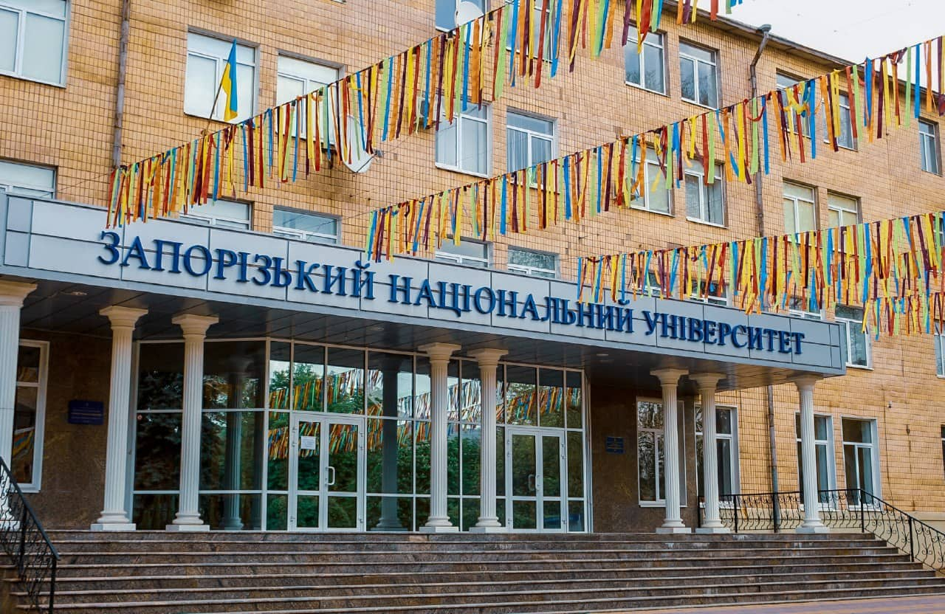
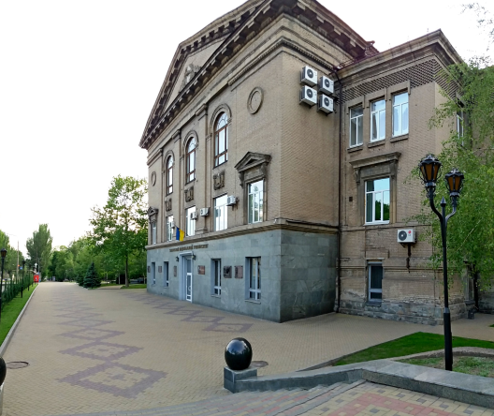
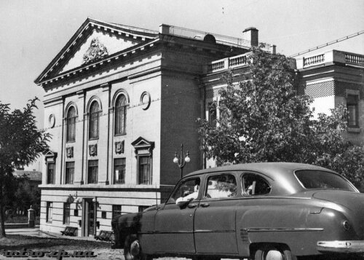

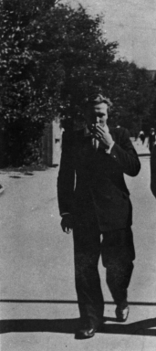
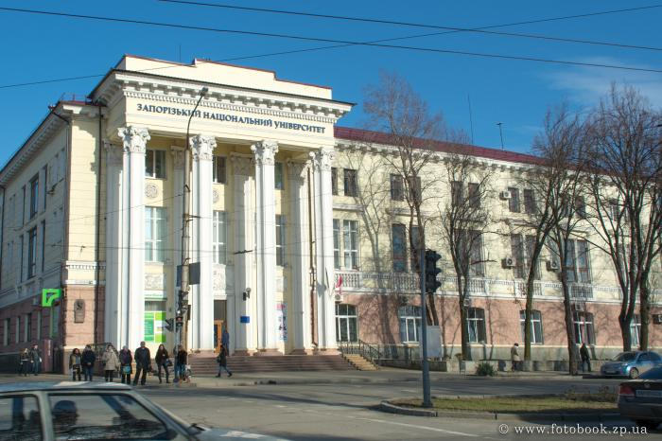
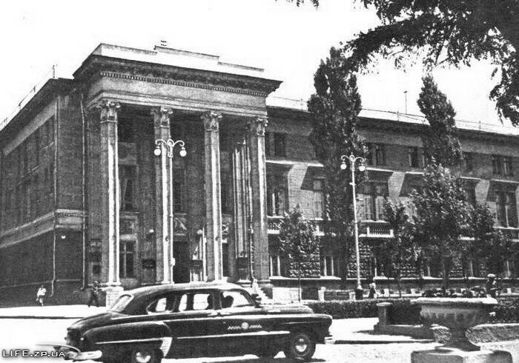
У 1937-1939 роках навчався у Запорізькому педагогічному інституті.
Запоріжжя
В Запоріжжі на вулицях
Лине запах пшениці...
Сонце радісно тулиться
До Дніпра, до водиці.
В Запоріжжі хоч слизько є, —
На душі променисто,
Коли хмара розбризкує
На кульбабах намисто...

Slide 5
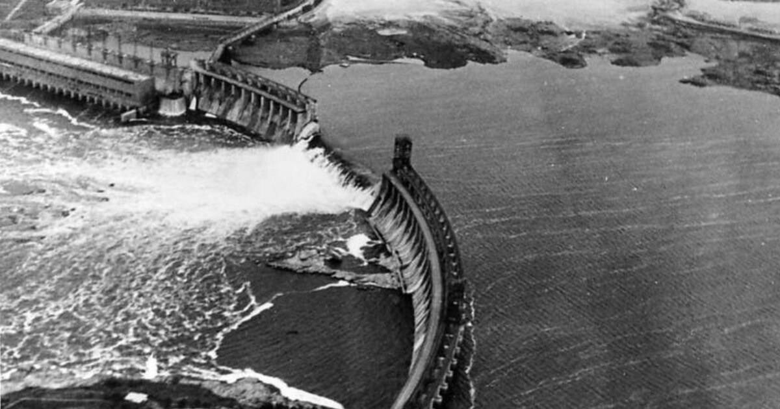
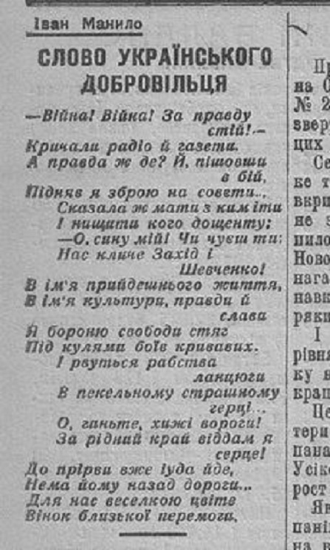
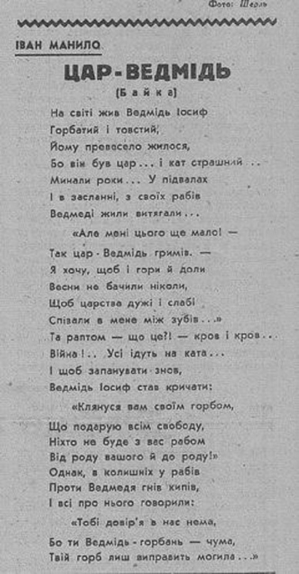

Під час німецької окупації перебував у Запоріжжі. Співпрацював із місцевою газетою «Нове Запоріжжя», де друкував свої вірші, сповнені любови до рідної землі та ненависті до катів українського народу.

Slide 6
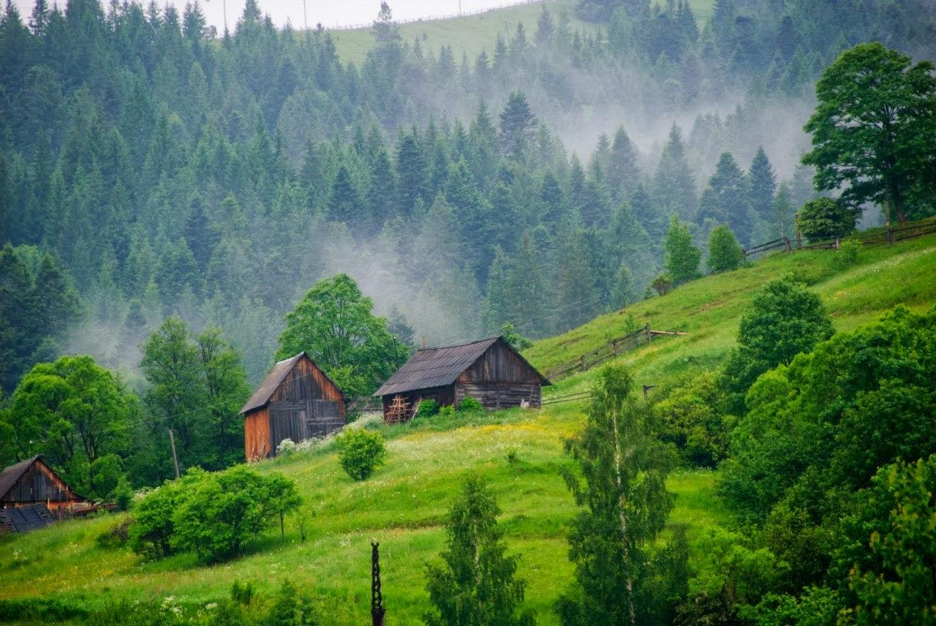

Крім того, за даними КГБ, під час окупації Манило належав до підпільного осередку ОУН, який діяв у селі Юрківка. Ніби саме за це був заарештований німецькими каральними органами у 1943 році.
УПА |сонет|
Купа гною:
— Поглянь на мене: я гнию і мрію,
В моїм нутрі - дуети хробаків...
Яка утіха в них! Як вітер віє!
Понад хребтами стомлених віків!
А ти, УПА, гримиш у безнадії,
Дарма кладеш дідів і юнаків...
Повір мені: і ти ще занімієш...
Не трухлявіє лиш любов і гнів!
УПА:
— Нездарно кпиш, старезна Купо гною,
Авжеж не підеш ти на фронт зі мною
За волі скарб великий і дзвінкий...
Лежи в віках марудною марою!
Над древнім Києвом цвітуть левкої
І Слава Лицарям спліта вінки!!!
У невеличких спогадах, опублікованих уже в еміграції в Америці у 1951 році, Іван Манило не підтверджував своєї належності до ОУН. Тим не менш, згадував про діячів націоналістичного підпілля.

Slide 7
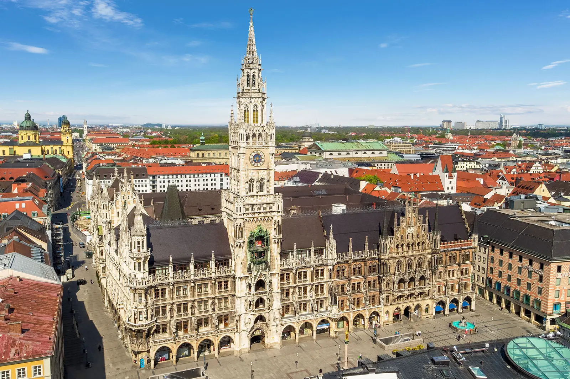
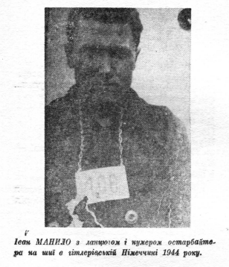
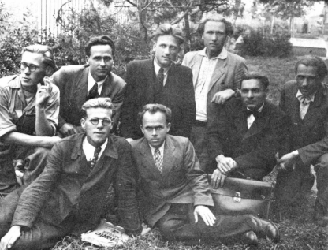
1944 року Манило був примусово вивезений до Німеччини на роботи.
На щастя, він залишився живим та згодом виїхав далі на Захід.За даними 1-го Головного Управління КГБ, він проживав у Мюнхені, Аугсбурзі. Займався літературною роботою, був відомий як поет та автор нарисів. Зокрема, публікував байки у газеті "Хлібороб", сільськогосподарському виданні часопису "Українець".
«На початку 1944 року, на вулиці міста Миколаєва був заарештований гестапівцями мій приятель – журналіст з Донбасу Павло Бойко. Я поспішив йому на допомогу та й сам попав в гестапівські лабети. Нас замкнули в тісні і темні камери смертників, кожного окремо. Перед тим били обох кулачищами так, що ми, падаючи на підлогу, харкали кров'ю».
Прощай, Україно, прощай!
Можливо, тебе не побачу...
А ляже на серце відчай, —
В чужині я гірко заплачу.
Пройшов Бесарабію я,
Проїхав Румунію в квітні,
Де сонце вже не так сія,
Як в нас на Вкраїні привітній.
Прощай, Україно, прощай!
Мене жде далека дорога...
А ляже на серце відчай, —
Полину до вічного Бога...
Іван Манило четвертий зліва у другому ряду. Аугсбург, 1947.

Slide 8
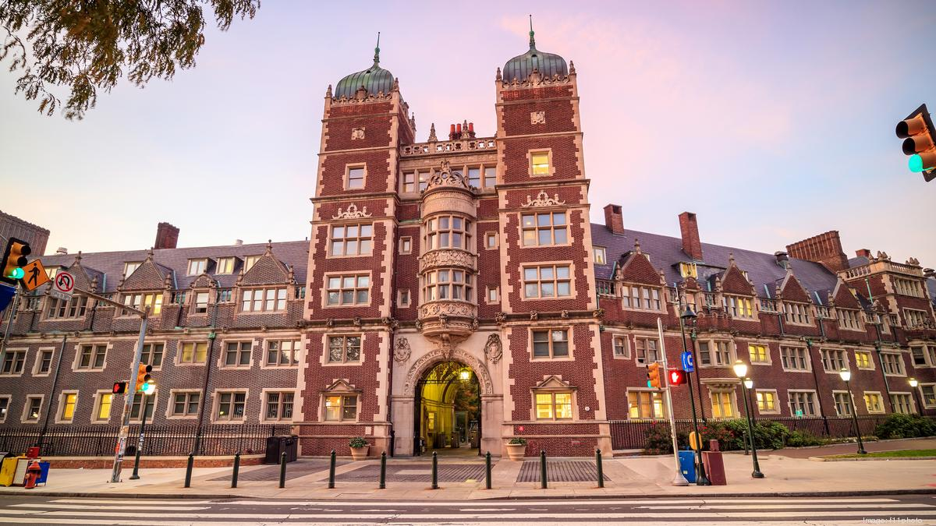





Від 1947 року Іван Манило мешкав у США. Його дружина Лідія була уродженкою Нікополя, воєнне лихоліття також закинуло її на Захід. Обидва працювали на заводі, і, за спостереженнями совєтських агентів, заробляли достатньо для прожиття. Зокрема, придбали собі будинок на шість кімнат, що за совєтськими мірками, звичайно ж, було розкішшю.
Продовжив навчання, у 1957 році закінчив Пенсільванський університет. Мешкав у Філадельфії, організував видавничий фонд і видавництво "Світ". Не полишав писати і від перших повоєнних років публікував власні творчі доробки.

Slide 9
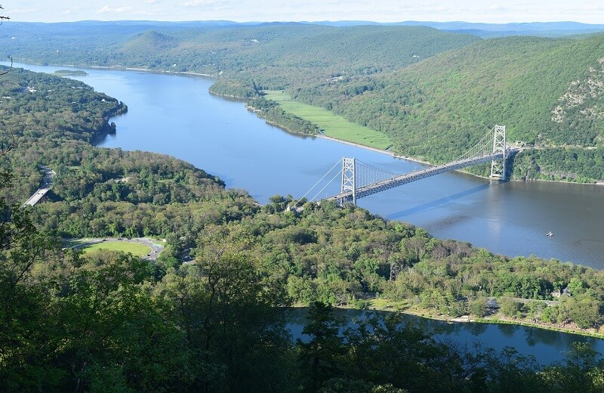
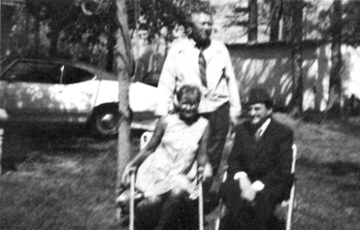
Цвіль
Первертенко Василь
Має дім, автомобіль
І банкове має конто
У Нью-Йорку і в Торонто...
Тільки ж чути звідусіль:
Його серце вкрила цвіль,
Не читає цей дружок
Ні газет, а ні книжок...
Тож Вільяма — Василя
Проковтне чужа земля!
Лист старого еміґранта
Я пишу, далека, незабутня,
Із Нью-Йорку славного пишу:
Сяють зорі білі, п'ятикутні,
І машини шинами: шу-шу...
Мчать повз мене роки - чорні зграї,
Доля долярова мерехтить...
Чи ж повіриш ти мені — не знаю,
Тільки тут, як дим, пливе блакить...
Я купив будинок біля парку,
А в будинку крісла, килими...
Україну, мов стару шинкарку,
Вже давненько призабули ми.
Ще скажу під рев і рик джаз-банду:
Хоч засох мій український сад,
Ти згадай нетягу-еміґранта,
Що помре, не знаючи відрад!
Ти не клич…
Ти не клич мене сином, Гудзоне,
Я не син... Лине гомін і сміх...
Корабель мій пливе. Не потоне
Моє слово у хвилях твоїх.
Ти не клич мене братом, Гудзоне,
Я не брат... Лине гомін і грім...
Мій народ і сміється, і стогне,
Ходить-бродить жахкий бурелім.
Ти не клич, не терзай, не шукай мене, —
Над Дніпром моїм слави снопи...
Якщо ляжу на дно твоє каменем, —Заридають за мною степи.
Чую запах терпкий євшан-зілля,
Бачу лан, у гаях Дніпрельстан.
Чужина - чорна ніч божевілля...
Я — не Джан, я — не Ганс, я — Іван!
Не заманюй, Гудзоне могутній,
Я — Дніпряк, а не блазень і ґном...
Корабель мій пливе у майбутнє,
А майбутнє моє над Дніпром!
Іван Манило (стоїть) зі своєю дружиною Лідією та другом-мовознавцем Артемом Софроновичем Орлом. Літо 1972 року, США.

Slide 10

Нікіта і Зіна
Жив та був хрущов Нікіта —
Мікояна побратим...
Українка Зіна Свита
Розбалакалася з ним:
— Що ж це ти, старий Нікіто,
Став немов без голови,
Придніпровське сало й жито
Загрібаєш до москви?
Добре черево наїв ти
В древнім Києві моїм,
А тепер, несамовитий,
Щоб тебе ударив грім!
Тягнеш гроші, масло й жили
З українських громадян...
Чи вже хочеш до могили?
Чи до сталіна-вождя?
Ти бажаєш мандрувати?
Й мікояна ж захопи!..
З цим пігмеєм головатим
В мавзолеї поруч спи!..
В Забайкаллі, в Казахстані,
Нашим людям — чорна путь...
Ще вони, повір, повстануть
І росію перетруть! —
Буде ж Київ, буде слава,
Придніпровська рине рать...
Буде Київська Держава
Для Слов'янщини сіять!!!
Джанові Ф. Кеннеді
Осінь, осінь! Над землею осінь
Пропливає, стелиться і йде...
А в твоєму буйному волоссі
Сивина сріблиться де-не-де.
Президенте! Міг ти уявити:
Білі коні... Гріб в сумних стрічках...
Прапором смугастим оповитий
По столиці твій останній шлях.
Світ увесь здригнувся від утрати,
Море суму скрізь і самота...
Президенте! Хто ж міг обірвати
Молоді, як сон, твої літа?
І здається: білогриві коні
Повернули в білий дім кортеж, —
І встаєш ти знову, сили повний,
І народам руку подаєш!
Дядько Сем і хрущов
До Марксового "Капітала"
Хрущов прип'яв кришеник сала
Ще й з ложку масла напоказ...
І вже гримить він раз-у-раз:
"Америко!
Твої прийдешні покоління, —
Таке бо наше повеління, —
Лиш напоказ
десь матимуть сальце...
Дарма ти пнешся в заводії
У світові.
Ми ж ростемо! Ракетодієм!
Тож закарбуй собі на носі це!»
Тут дядько Сем, послухавши
хрущовські теревені,
Сказав: — Безбожнику!
Сміється з тебе навіть ленін;
Мізерний Мао
вже плює тобі в лице!!!

Slide 11
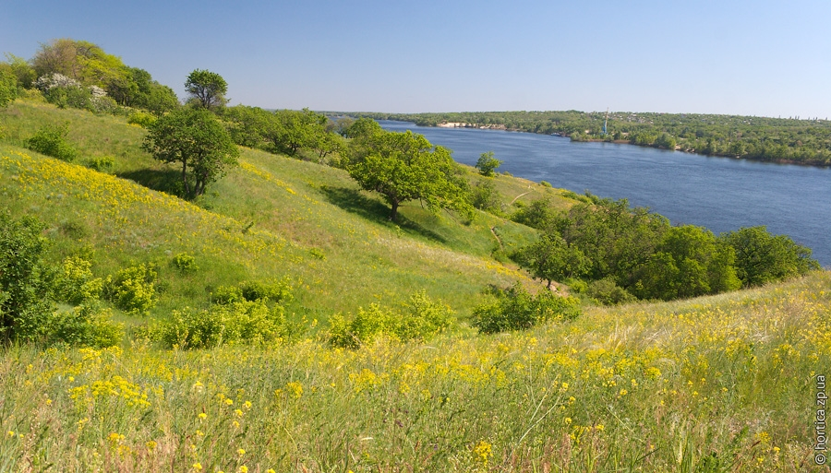
На початку 1956 року Іван Манило через листування відновив зв'язки із сестрою Тетяною Манило, що мешкала в Кушугумі Запорізької області. Поступово розширював коло запорізьких адресатів, цікавився долею знайомих, чимало з яких були заарештовані органами держбезпеки або ж перебували у розшуку. Цим викликав до себе черговий "сплеск інтересу" з боку совєтських спецслужб.
Берег (Ліні Костенко)
Берег... Бережечок... Милий бережок...
Скільки протоптав я голубих стежок!
Скільки я книжок про тебе прочитав
У гаях веселих між пахких отав!
Бережечок... Берег.. Рідний бережок...
Скільки я про тебе написав байок
І поезій мужніх, гострих епіграм!..
Я тебе нікому, Дніпре, не віддам!
Смарагдові верби, хвилі-комиші
Арфами видзвонюють у моїй душі.
У дубовім гаї клекоти орла...
І з вогню кохання залишилась мла.
На Хортицькім березі золоті вали...
Там ми з поетесою в рай жаги пливли.
Я її, обласкану, на руках приніс
На шовкові килими там, де верболіз.
Місяць поміж зорями поблукав і щез.
В полум'ї кохання я згорів увесь...
Поцілунки зоряні, сяйво мрій і дум
Арфами видзвонюють там, де Кушугум...
Вірю, ми зустрінемось, милий бережок:
Я знайду до тебе ще тисячі стежок!..
Дівчина з Солодкої Балки
Де зросла ти і з ким зустрічалась,
Як мене до полону взяла?
Краще б ми вже навіки з'єднались —
Рана в серці б моїм зажила.
А тепер я блукаю розбитий
І без муки не маю ночей.
Ну, скажи, що я буду робити
Без твоїх наймиліших очей!?
Буду мріяти й снити про тебе, —
Може, прийдеш у сні хоч колись...
Пригорну тебе міцно до себе
І забуду, що ми розійшлись...
Гуляє вітер...
Гуляє вітер в Гуляй-Полі,
Гуляє вітер в голові...
І журно хиляться тополі,
Немов поклони б'ють москві...
Коли ж, коли державобронза
Зведеться рать на Київ-шлях?
Коли збудуємо у грозах
Нову Америку в полях?
Коли Дніпровщина велика
Зітре з арени Ілліча
І прийде в рідне Поле Дике
Апостол Правди і меча!?
У своїх листах поет висловлював тугу за Батьківщиною, мовляв, віддав би усе, аби хоч раз приїхати сюди і побачити рідні степи.

Slide 12
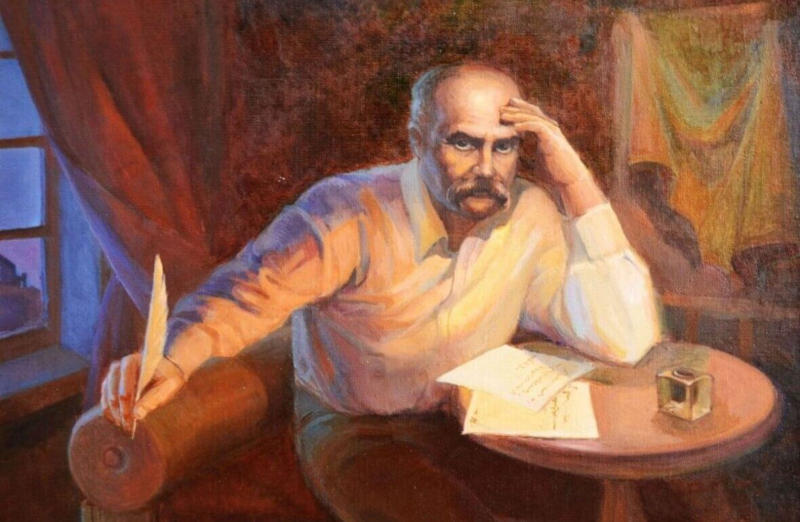
Мрії Тарасові
Мріялось: поставлю хату
До Дніпра дверима,
Будуть грози без погрози
В ріднім небі гримать.
Будуть грози сині сльози
Нести в доли моря.
Україно! Твої степи
З вітрами говорять.
Я за тебе, Україно,
Конав у заволжі,
Щире слово коло тебе
Ставив на сторожі!
Мріялось: поставлю хату,
Де Дніпро ревучий...
Довелося ж — Доле! Доле! —
На Канівській кручі!
Вік лежати... Моя хата —
У землі родимій,
І страждає Україна,
В руїнах, у димі.
Коли ж навік розпадуться
Кайдани і ґрати?
Обніміте ж, брати мої,
Найменшого брата!!!
Пам'яті Т. Шевченка
Русокоса Катерина,
Сівши тихо при вікні,
Гаптувала цвіт калини
На шовковім полотні;
Потім виросла тополя,
В просині небес гнучка,
Біля неї — трав роздолля,
Далі — річка гомінка...
Катерина заспівала:
"Мій улюблений поет!.."
Й гаптуванням заквітчала
Кобзаря ясний портрет.
1942
Над Аралом
Холод і туга, і вітер у вії...
Часом присняться родимі оселі,
Дніпр невгомонний, степи золотії,
Сонце високе й брати невеселі;
Хочеться впасти, забути про горе,
В грудях пекельний біль-жаль тамувати...
"Жду тебе, мила вечірняя зоре,
Ти з Придніпров'я? Скажи, як там мати?
Й досі, напевно, жита не квітують,
Щастя-дороги в тернах заростають.
Зоре вечірняя! Знаю: катують
Матір-Вкраїну, бо правди немає!"
Берег Аралу, Шевченко в задумі.
Вітер пустельний над морем лютує.
Клаптик паперу — і соняшні думи
Йдуть у безсмертя, і людство хвилюють.

Slide 13
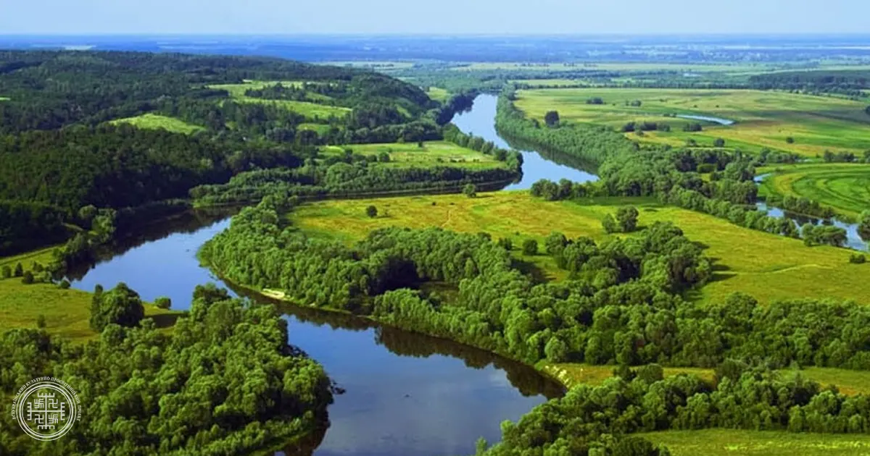
Пам'яті Поета В. Самійленка
Степ розлогий, придніпровський,
І роздолля трав
І велику Україну
Рідну пригадав.
Смуток. Жах і безнадійність.
В Києві Че-Ка...
— Ой, загинеш, Україно,
Від більшовика!..
В чужині я плакав серцем.
Гнівом пломенів,
А приїхав і ридаю,
Жаль твоїх синів.
Мабуть, дорога Матусю,
Вже й мені не жить,
В тихих вербах не кохати
Дніпрову блакить...
Знаю добре: гнів пекельний
Горами гойда...
...А надворі ніч, як море,
Стоге та рида...
Самійленко впав на ліжко,
Груди біль стиска.
Бродить смерть навколо хати.
Чорна, мов Че-Ка...
Вінок на могилу Івана Нечуя-Левицького
У рожево-хмарнім абажурі
Сонце мовить: я життя несу!..
Солов'ї, закохані, в безжурі
Прославляють ніжність і красу.
Потім виплива русявий вечір
Із-за гаю дального на Рось,
А за ним юнак іде, на плечі
Положивши весла... Розцвілось
У душі його палке бажання:
З "Кобзарем" порозмовлять в човні,
Щоб відчути Січі вирування,
Щоб повстали з хвиль дитинства дні...
Тільки, що ж це ти, стрункий юначе,
В прозірнії хвилі рониш сум?
І здається: ти уже не бачиш
Ані верб, ні човна, повен дум...
"Лихо б'є тебе, о Україно, —
Москалі, поляки і жидки...
Але ж ти, матусю, не загинеш:
Я перо візьму — мої книжки
Сіятимуть правду (люд в кайданах!),
Я схвилюю душу не одну!.."
Ген вставала зіронька рум'яна,
Нагадавши квітку осяйну...
Іванові Франкові
Ми не стрічались, мрійнозорий,
Мене й на світі ж не було,
Коли ламав ти скелі-гори
І розганяв туманів зло...
Тумани ж ті вкливали доли,
Пливли в Карпатах, навісні...
А ти: "Нехай ні жар, ні холод
Не спинить нас в палкій борні!" —
Слова зривалися вогненні,
Передавались з уст до уст.
Ти — Каменяр, Народній Геній,
Немов Тарас Золотоуст.
...Минають дні, рокочуть роки,
Шумлять гаї нових століть.
Ти з нами йдеш сталевим кроком,
На нас мільйонів стан стоїть!!!
1966

Slide 14
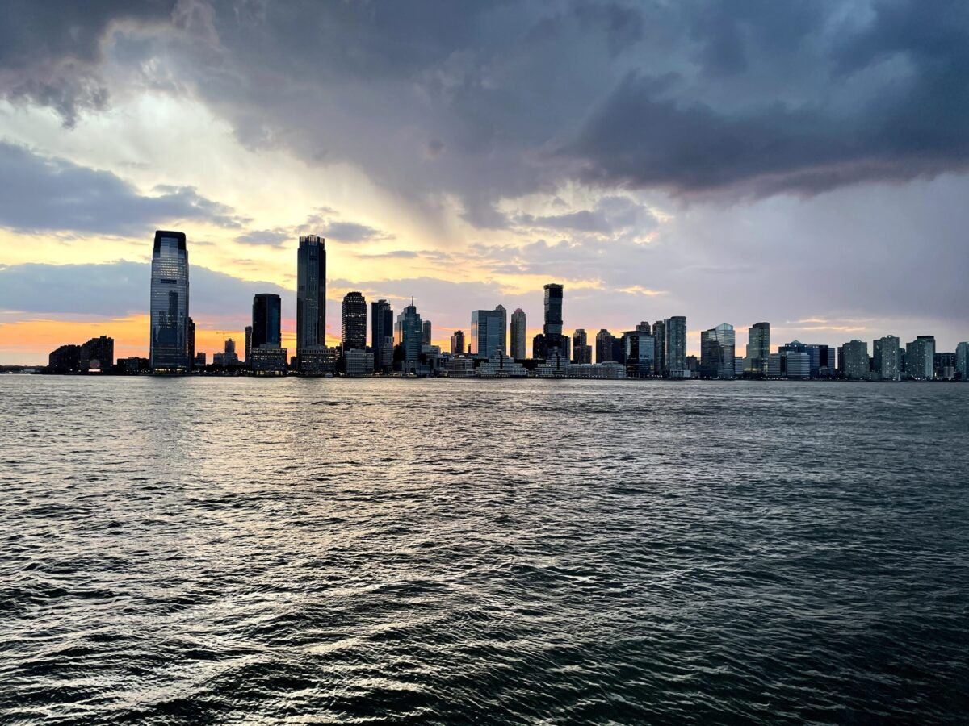
Поет помер у 1976-му у місті Вайнленд, штат Нью-Джерсі. Там і похований. Усі його збірки побачили світ в Америці. Для пересічного українського читача він лишається майже невідомим.
І це треба виправити!
Вайнланд
О, Вайнланд! Вайнланд! Ріки, фарми,
Веселі люди та сади.
О, недаремно, ох, недарма
Я став поетом-командармом,
Приїхавши сюди, сюди...
О, Вайнланд, Вайнланд! Ген Мілвілле
Плекає в сутінках свій сон,
Де серце українське миле,
Неначе сонце, повносиле,
Бере й мене у свій полон!
Філядельфіє! Про тебе в пісні
Я згадаю, мабуть, ще не раз:
Линуть хмари — і дощі навскісні,
Ніби пригасили біль образ.
Все забуду. Перейду, Відлину.
Нових друзів стріну на путі...
І далеку рідну Україну,
Наче ласку, пронесу в житті.
На Ніяґарі
Веселі скелі Ніяґари,
Мов народившись на Дніпрі,
Вітають нас. Безгримні хмари
Палахкотіють угорі...
Вони пливуть туди, ми знаєм,
Де висне небо молоде,
Де на коні Хмельницький грає,
І Київ кличе нас і жде!
Безсмертя
Ні, я не вірю в небилиці,
Ні, я не вірю в Рим-москву...
Якщо помру в двадцятім віці,
То в двадцять першім оживу...
Моя весна — палке надхнення
Ще тільки лине іздаля;
Привіт від Глібова і Клена
Мене хвилює й окриля.
В нових полях, з-за лісу слави
Безсмертя їде на коні:
Воно — величне і ласкаве —
Давно всміхається мені...
1966
«Мене цікавлять безсмертні»
Ірина Фаріон
І мене теж!.. Іван Манило – справжній соборник Півдня…

Slide 15
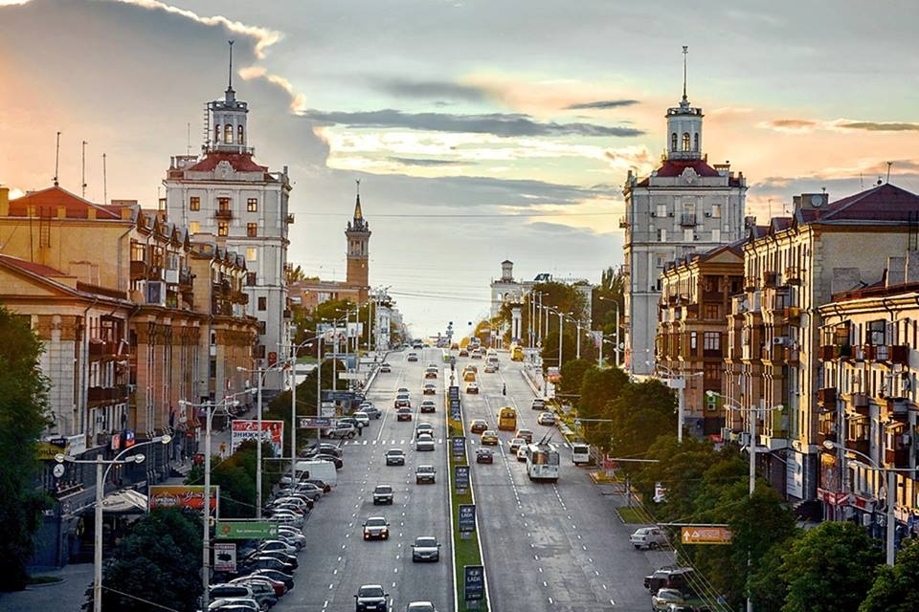
Висновки:
За результатами дослідження я насамперед духовно збагатився. Я дізнався, що Іван Манило був справді величною постаттю всеукраїнського масштабу: із ним листувався Володимир Винниченко, він писав вірші про багатьох українських велетнів Духу. Після читання його геніяльних і неймовірно влучних байок та поезій стає очевидним, що Україна зроду-звіку була соборною та єдиною.
Важливо бути свідомим. Важливо пам'ятати хто ти є, і вивчати історію Рідного краю. Життєвий шлях і твори Іван Манила - безцінне джерело мудрості, обличчя Запорізького краю.
Перспективним є поширення творчості Манила серед українців. Його твори охоплюють усі найцікавіші та найавтентичніші теми, про які я тільки зміг подумати.
Використані джерела:
https://zp.depo.ua/ukr/zp/arhivi-kdb-yak-poeta-ivana-manila-na-tugu-za-zaporizkimi-stepami-lovili-20170526578155
https://diasporiana.org.ua/poeziya/manylo-i-ukrayina-sama/
https://diasporiana.org.ua/poeziya/10634-manilo-i-grim-za-zoreyu/
https://diasporiana.org.ua/poeziya/10611-manilo-dnipryak-i-mech-svyatoslava/
https://diasporiana.org.ua/poeziya/manylo-i-postrily-z-pera-druzhnye/

